Slide 1
Вас приветствует отряд ЮИД
МБОУ
Комсомольской СОШ

Slide 2
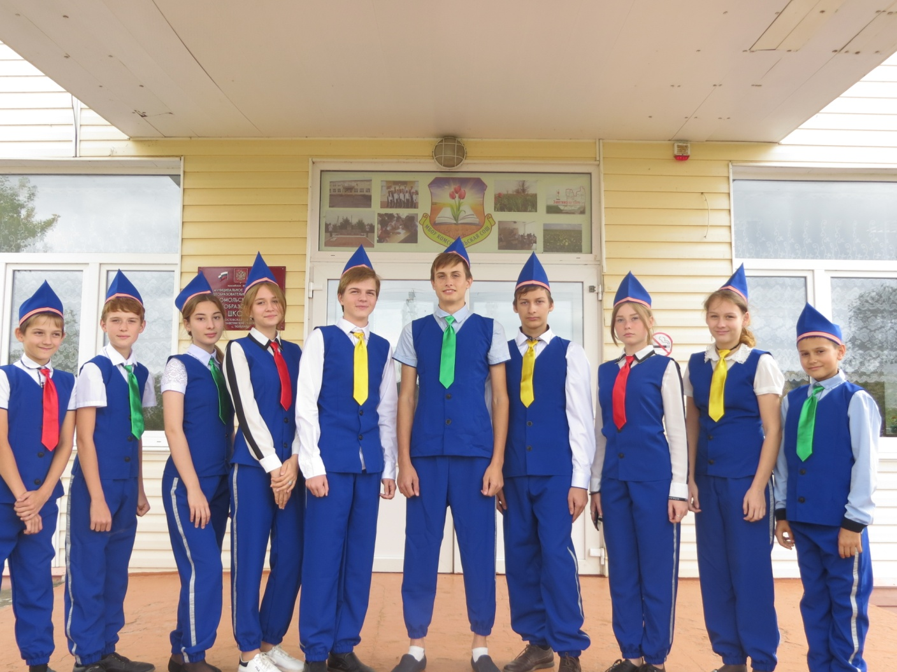
«СВЕТОФОРИК»

Slide 3
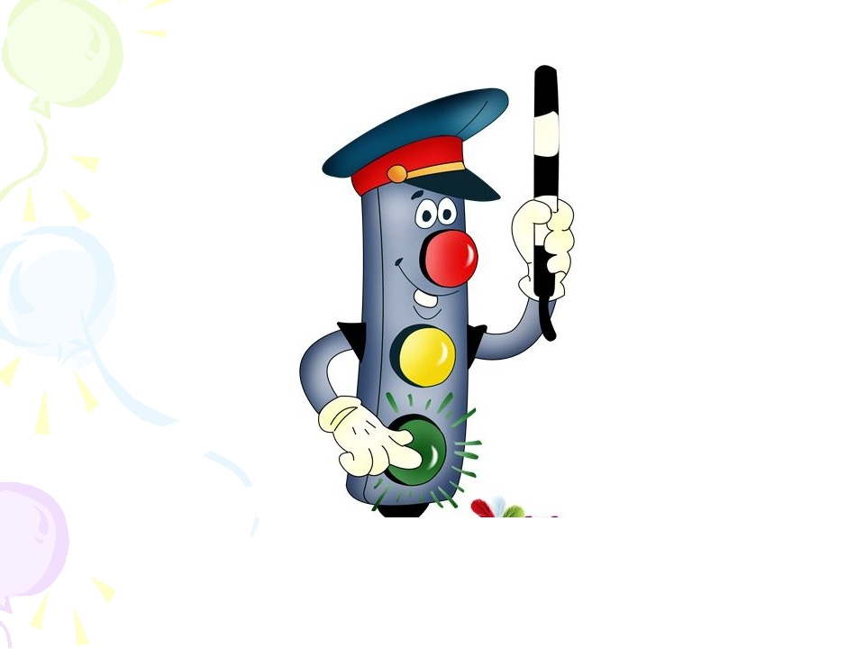
Наш девиз:
«Чтобы долго нам прожить, ПДД будем учить!»

Slide 4
РЕЧЁВКА ОТРЯДА ЮИД «СВЕТОФОРИК»
«Выполняй закон простой:
Красный цвет зажёгся – стой!
Жёлтый вспыхнул – погоди,
А зелёный цвет – иди!»

Slide 5
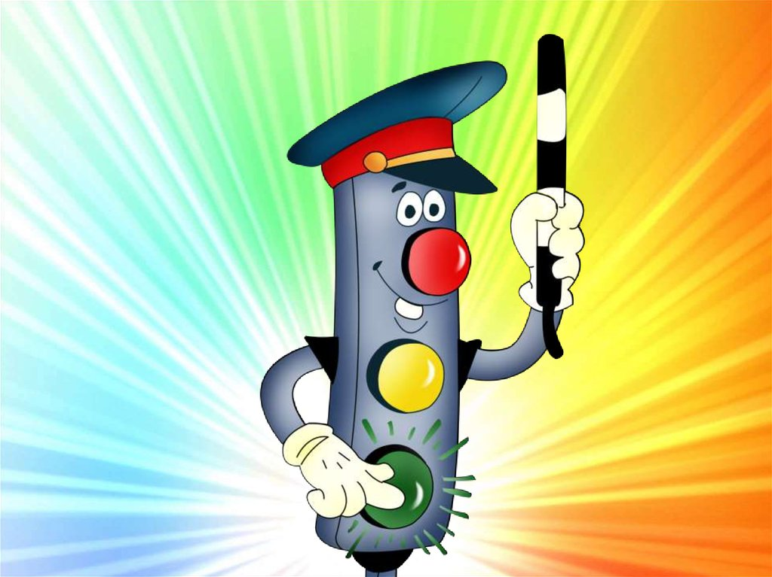
ПЕСНЯ ОТРЯДА ЮИД «СВЕТОФОРИК»
Каждый из нас знает прекрасно,
Что нарушать очень опасно
Если порой едешь на красный
Делаешь ты это напрасно
Не выезжай на перекресток
Красный цвет горит.
Жёлтый мигнёт лучиком света
Скорость включай правильно это
Ты полетишь как окрылённый
Скоро уже вспыхнет зелёный
Ты уж поверь здесь не напрасно
Светофор стоит
Красный, жёлтый и зелёный
Стоп! Готов! Вперёд!
Знаем с давних пор
Нужен нам светофор!

Slide 6
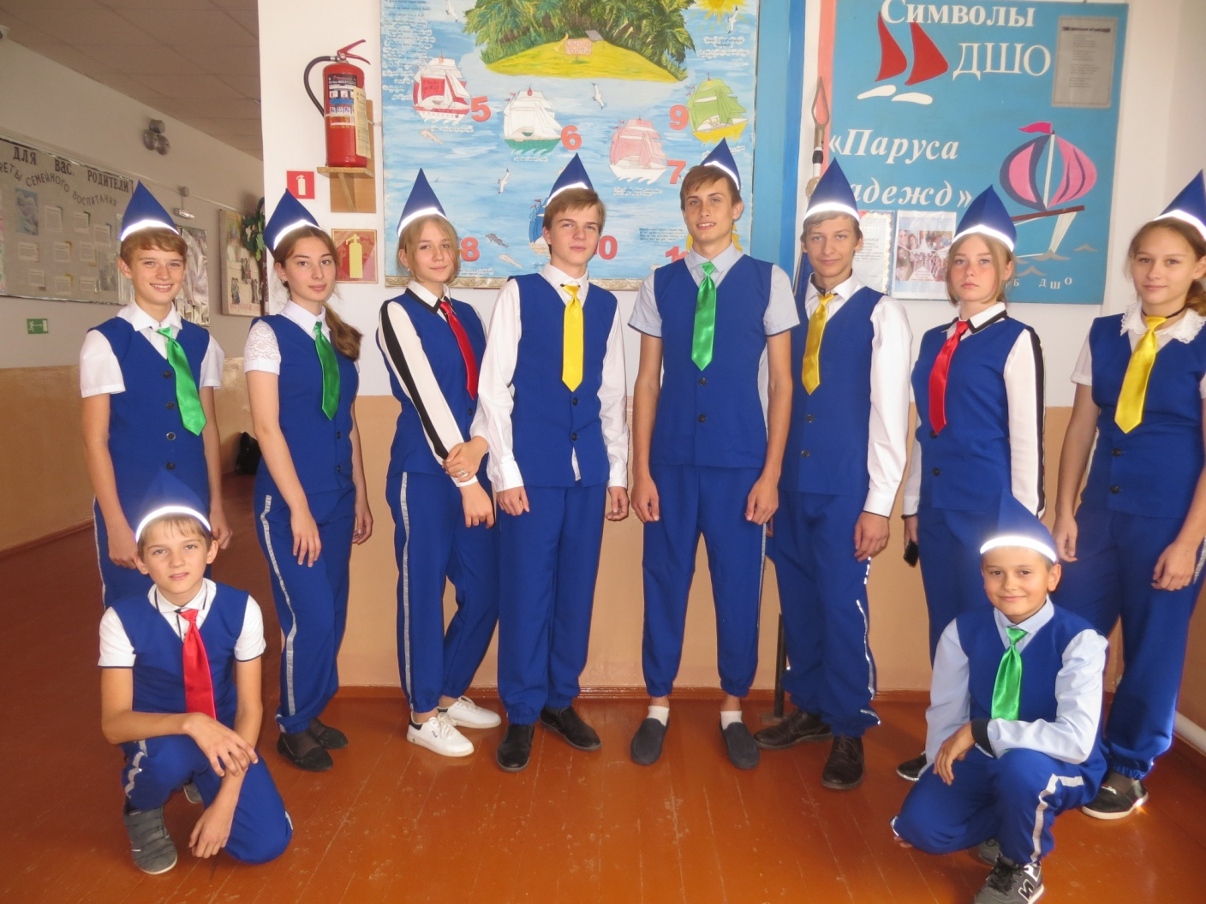
ФОРМА ОТРЯДА ЮИД «СВЕТОФОРИК»

Slide 7


Наша эмблема

Slide 8

Цели и задачи:
— пропаганда правил дорожного движения среди учащихся;
— предупреждение детского дорожно-транспортного травматизма;
— пропаганда здорового образа жизни;
— вовлечение детей и подростков в отряды юных инспекторов движения.

Slide 9

Заместитель директора по ВР –Лымарева Ольга Сергеевна и
Руководитель отряда ЮИД

Slide 10
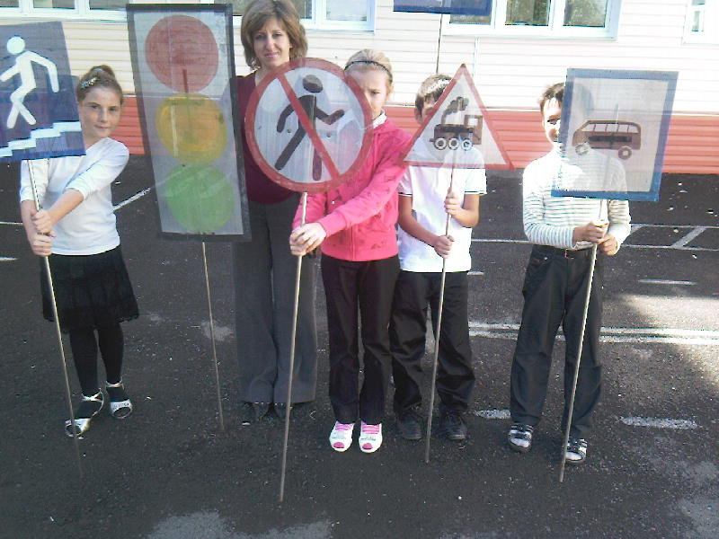
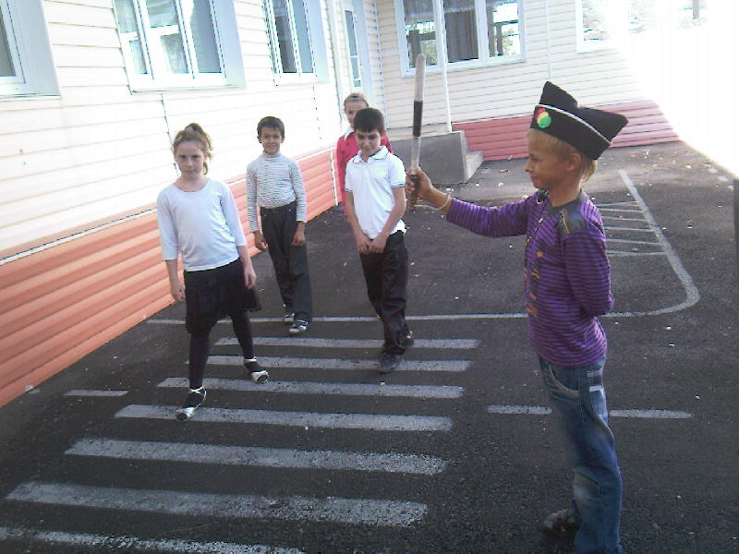

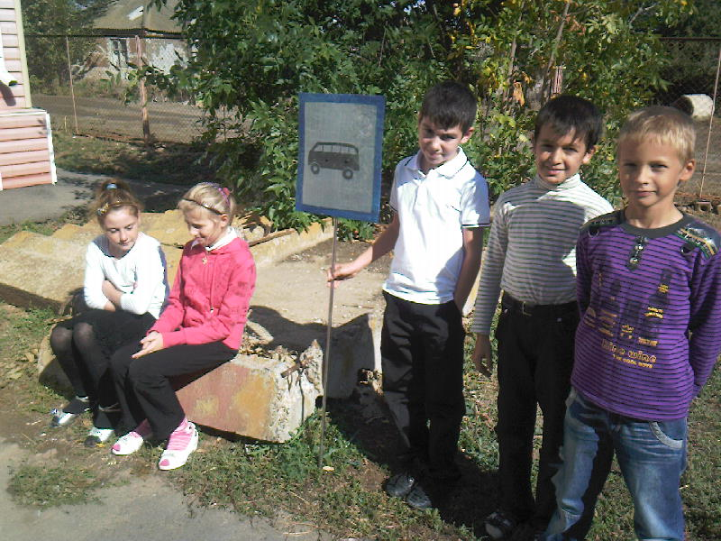
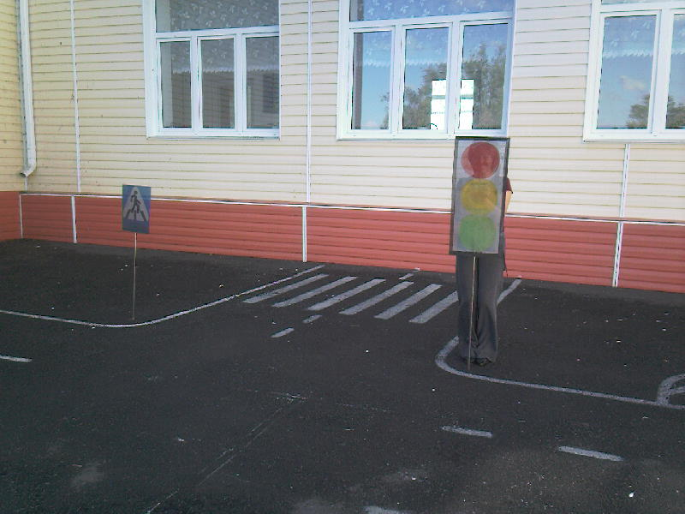
Акция «Внимание, дети!»

Slide 11
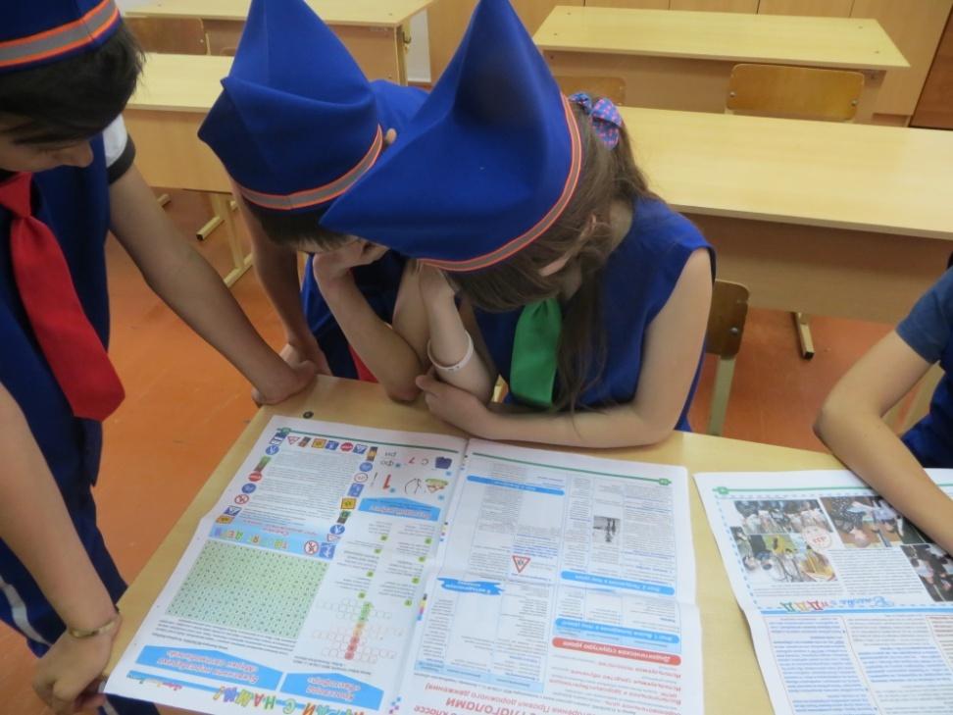
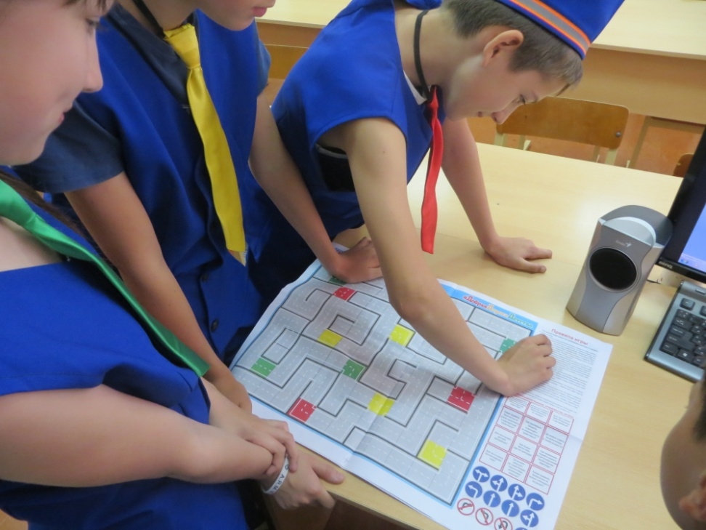
ДОБРАЯ ДОРОГА ДЕТСТВА

Slide 12
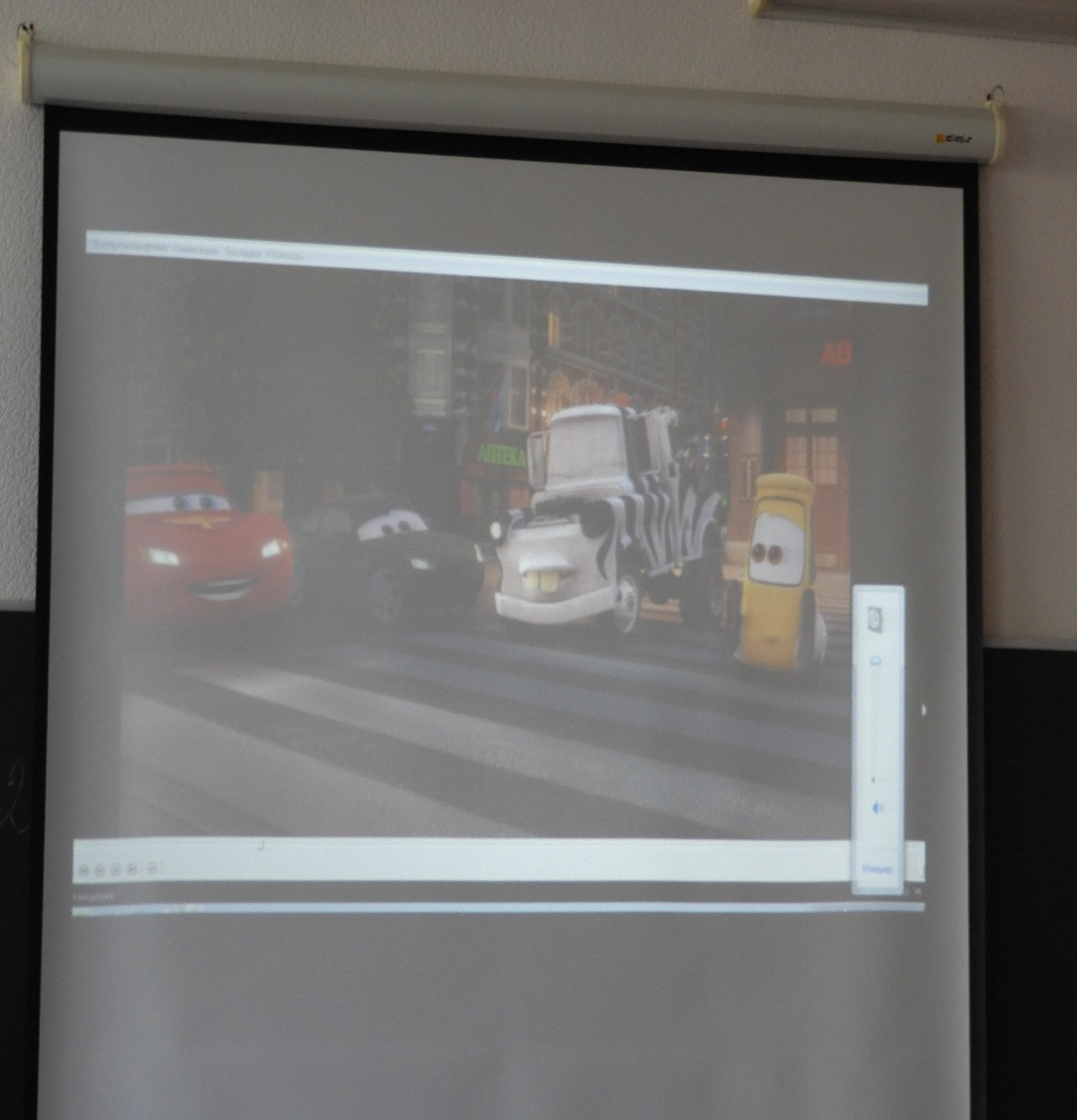
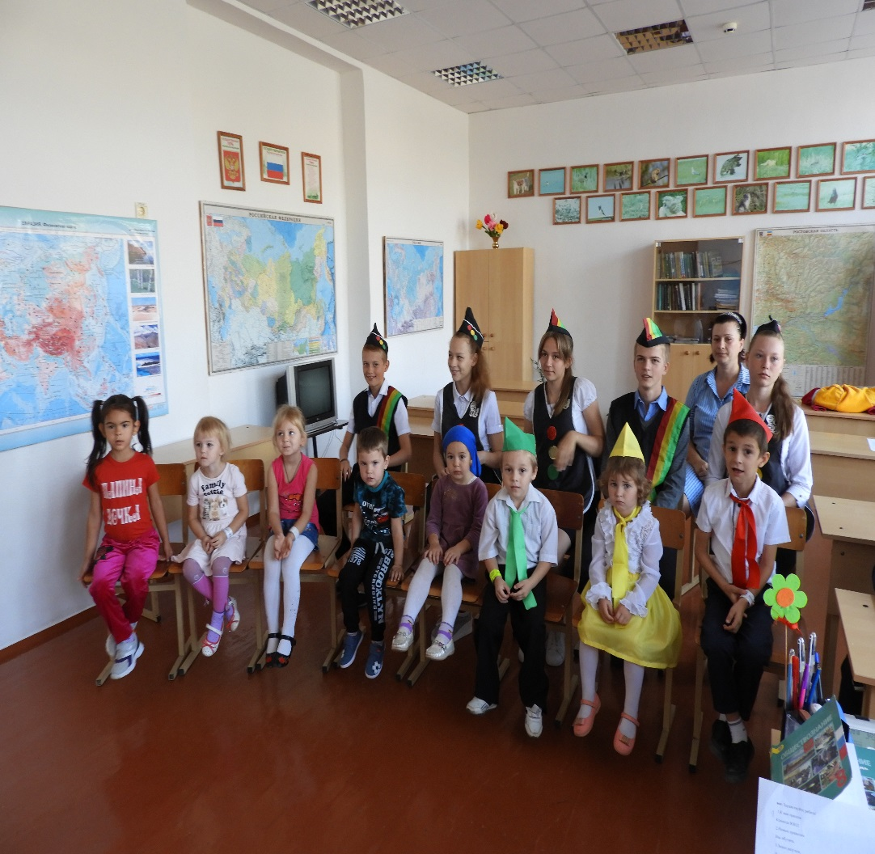
Просмотр обучающего сюжета о правилах ПДД

Slide 13
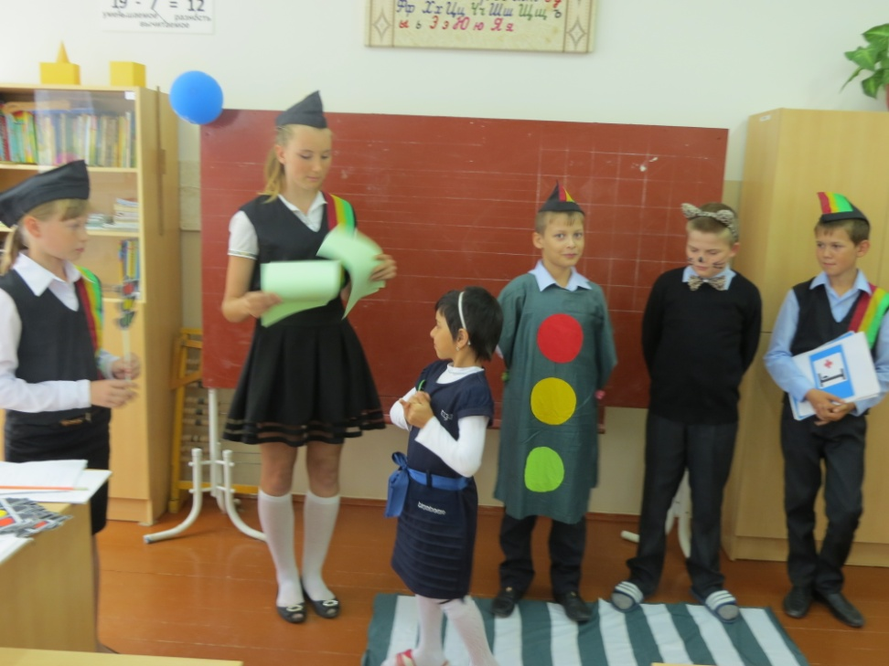
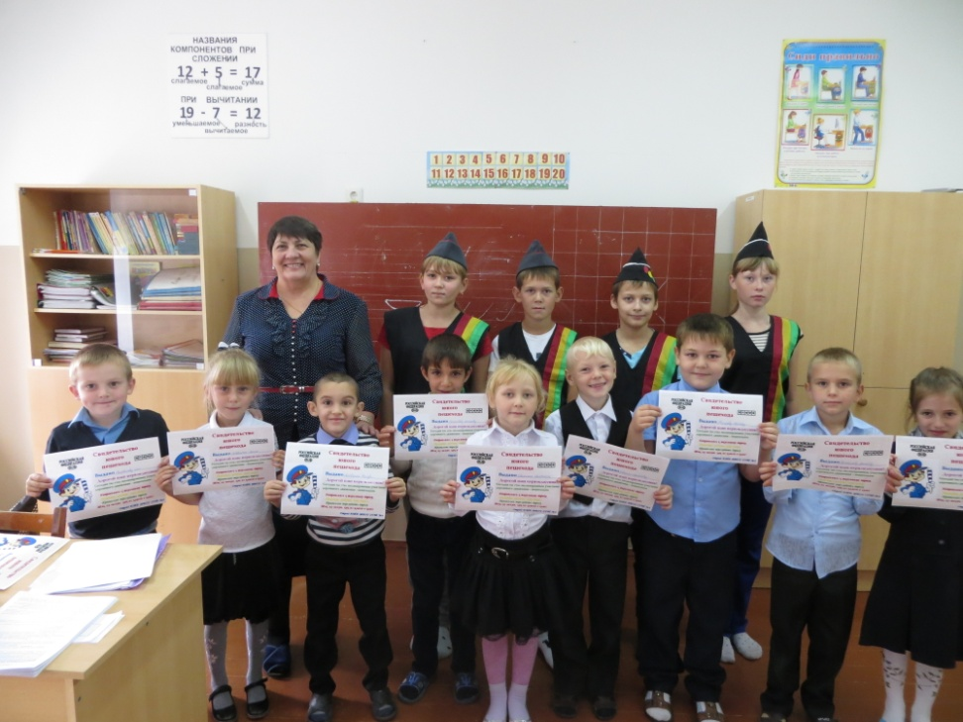
Посвящение первоклассников в пешеходы

Slide 14
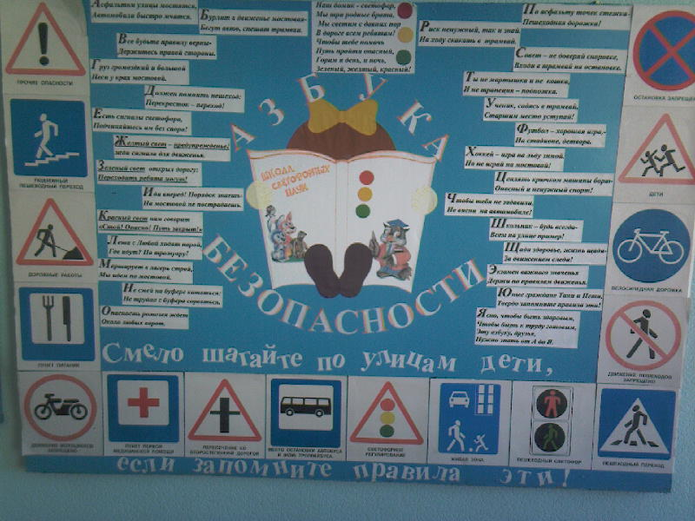
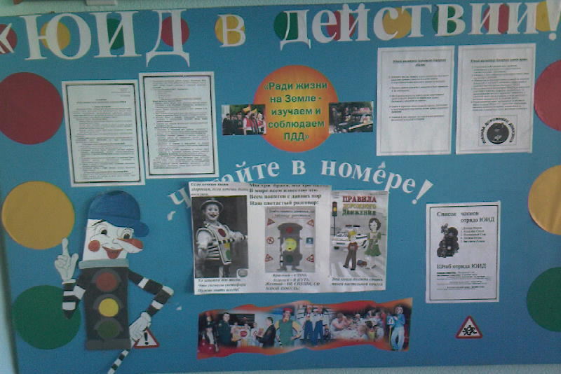
Школьная «Азбука Безопасности»

Slide 15
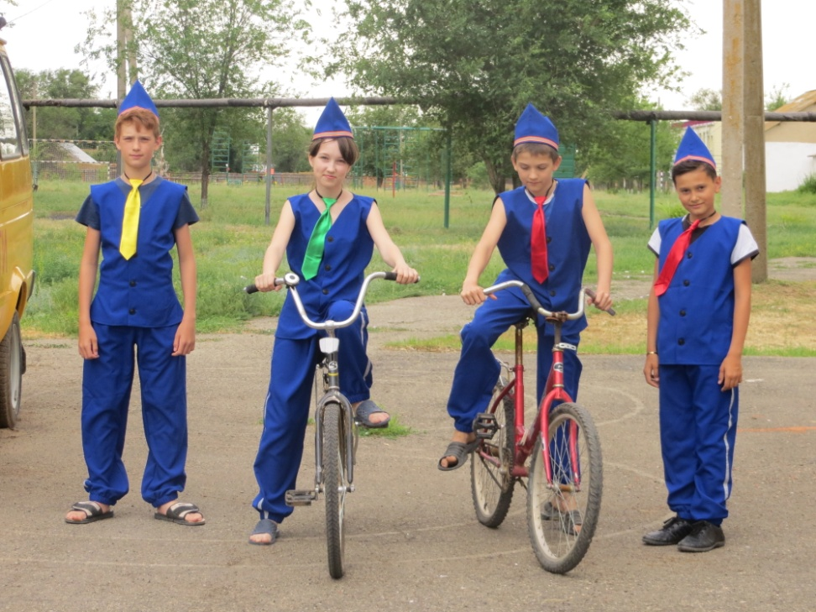
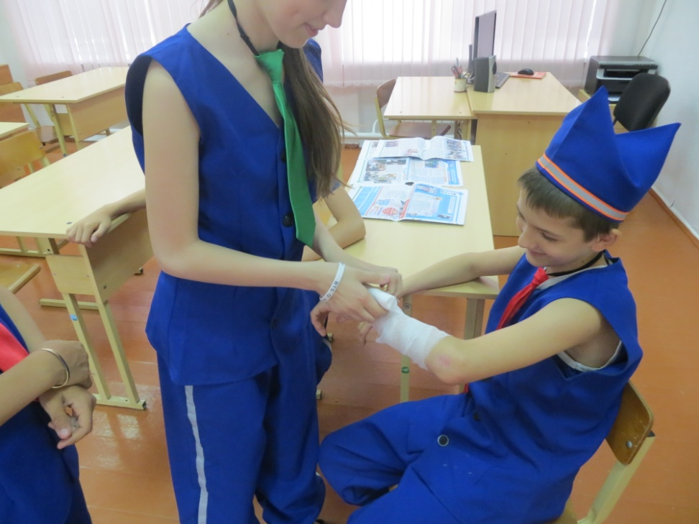
«БЕЗОПАСНОЕ КОЛЕСО»

Slide 16
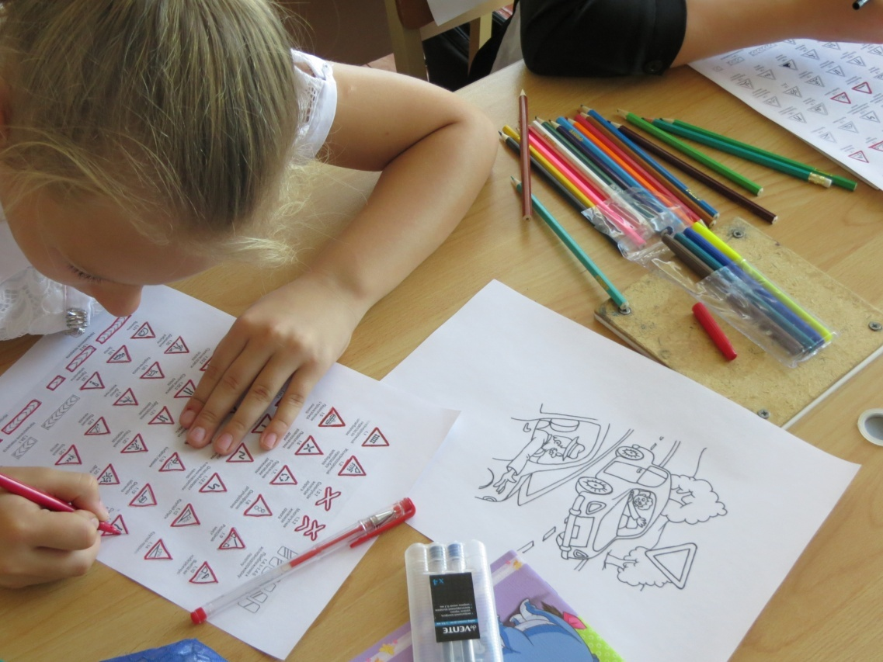
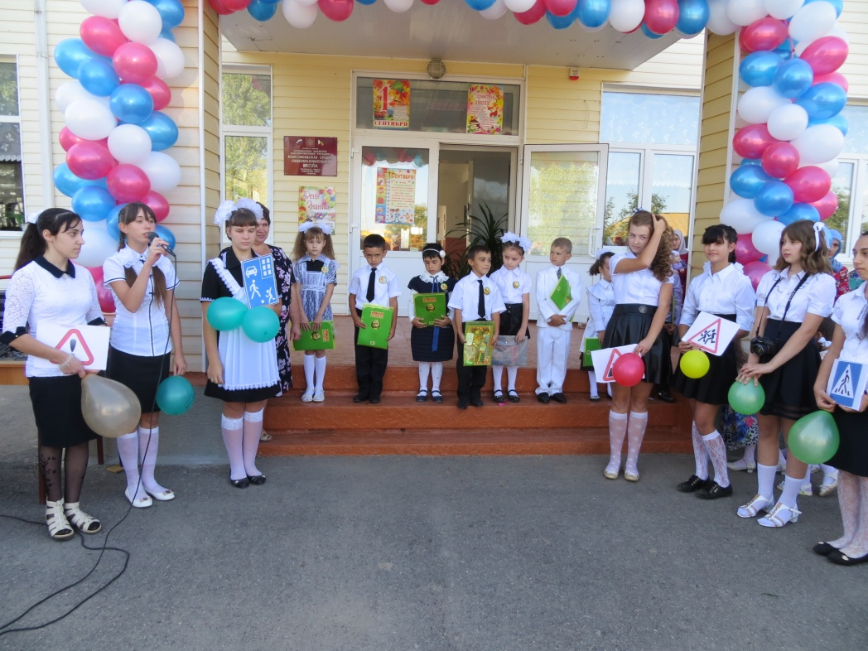
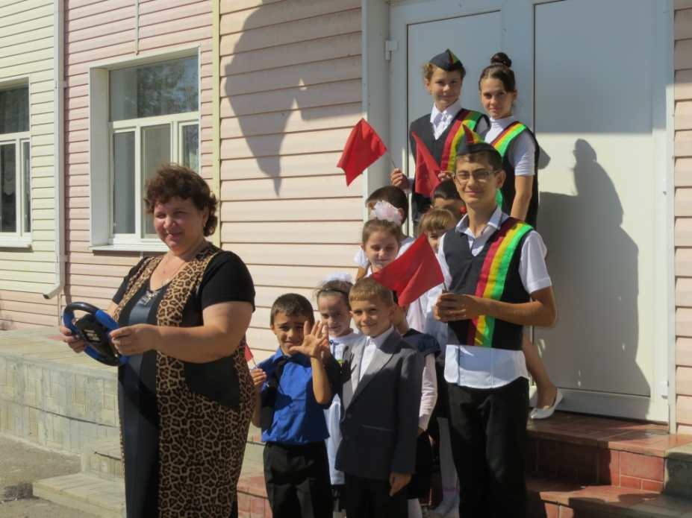


Slide 17
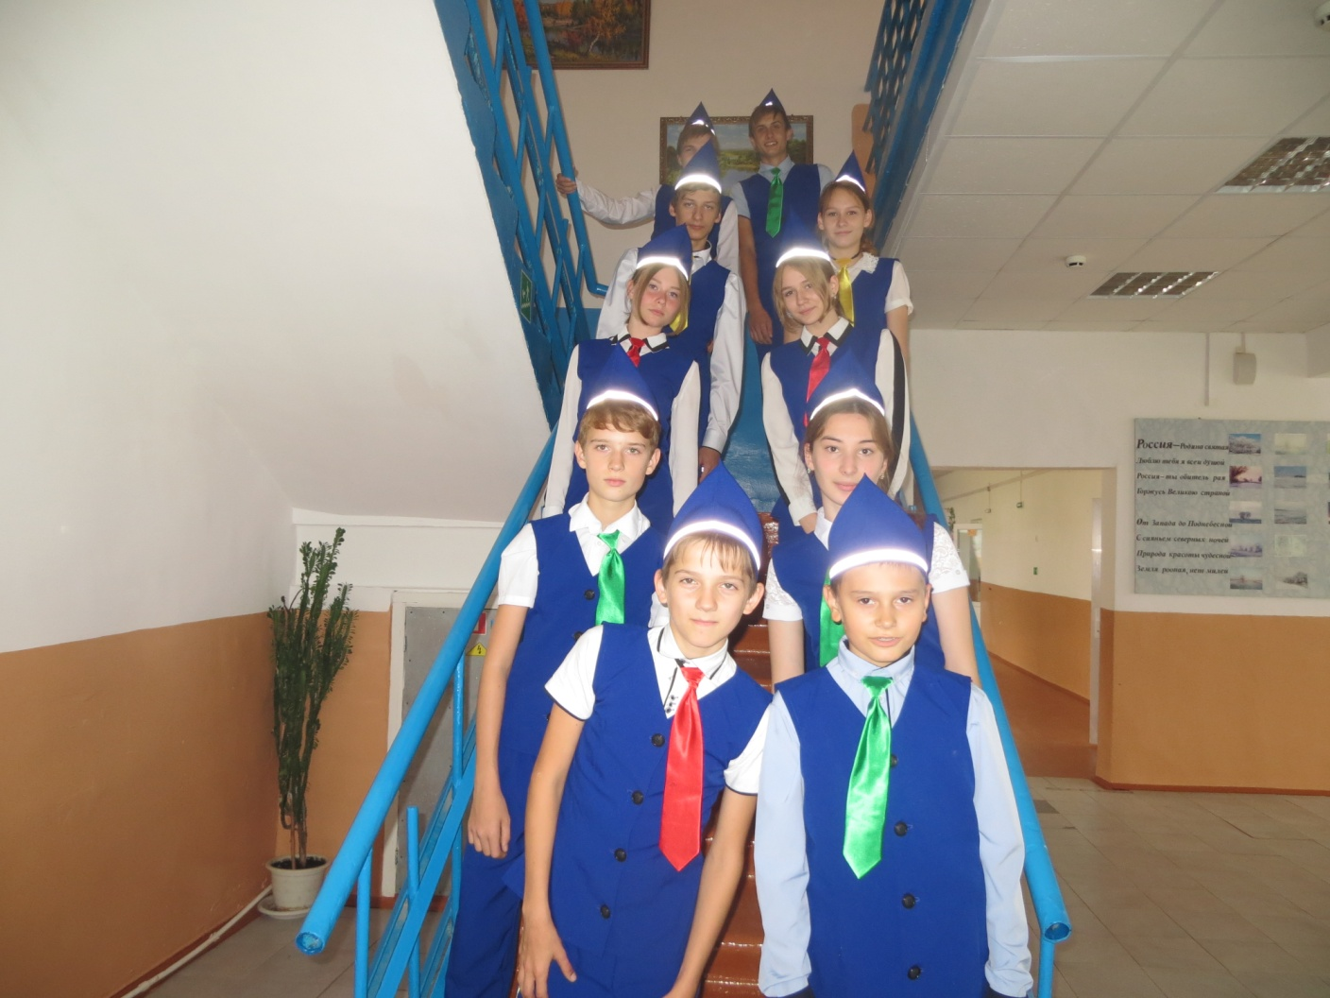
«Всё отлично будет, твёрдо знаем!»

Slide 18

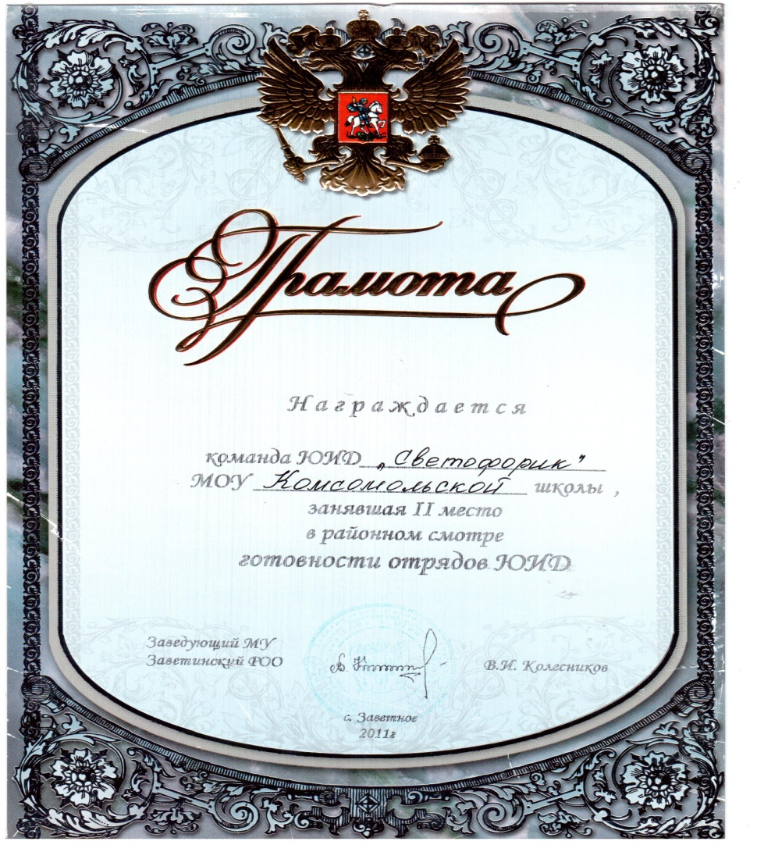
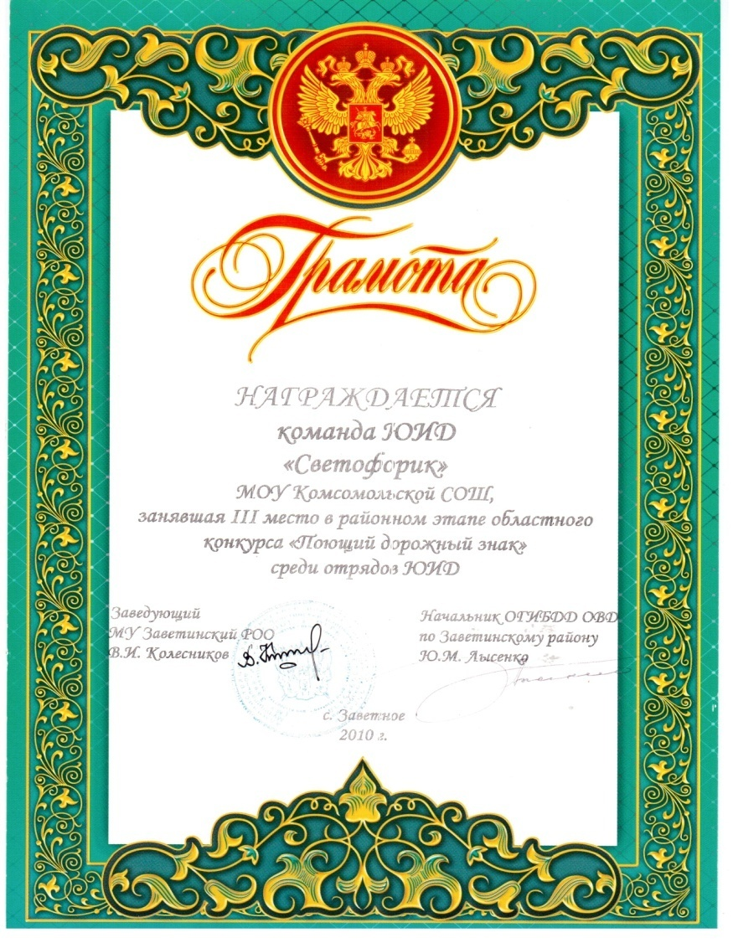

Достижения отряда " Светофорик"

